Slide 1
簡化 strncat() 與效能實測分析
第五組 謝昕達

Slide 2
strncat() 在做什麼？
1
char *strncat(char *dest, const char *src, size_t count);
strcat() 的改良版
dest：目標字串，src 將會被接到這個字串後面
src：要接上的來源字串
count：最多複製幾個字元（不含 '\0'）

Slide 3
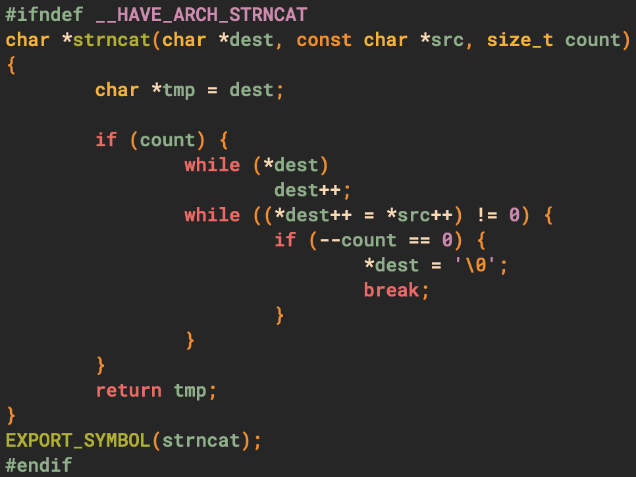
Old version
2
位於 lib/string.c

Slide 4
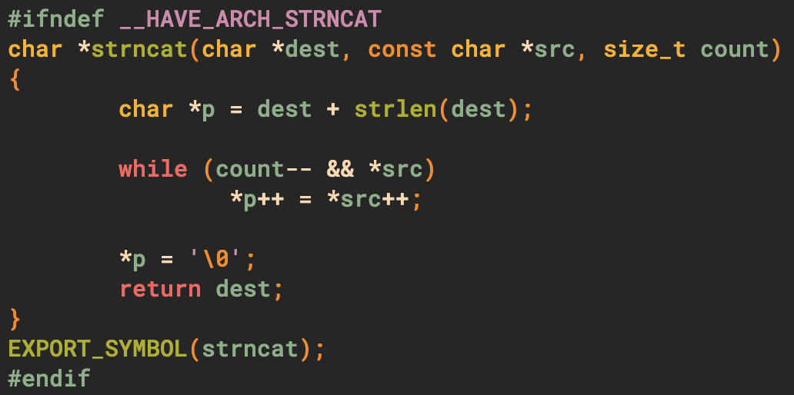
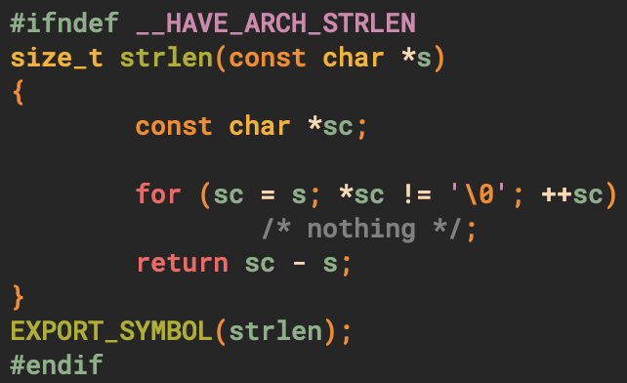
New version
3
同樣位於 lib/string.c

Slide 5
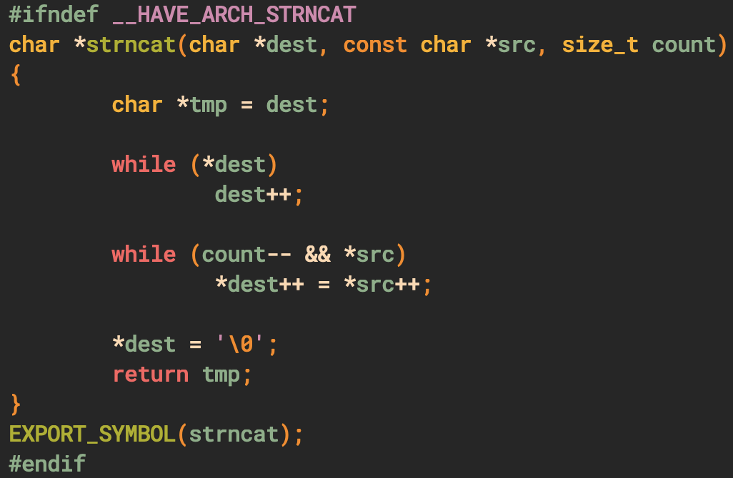
New version 2
4

Slide 6
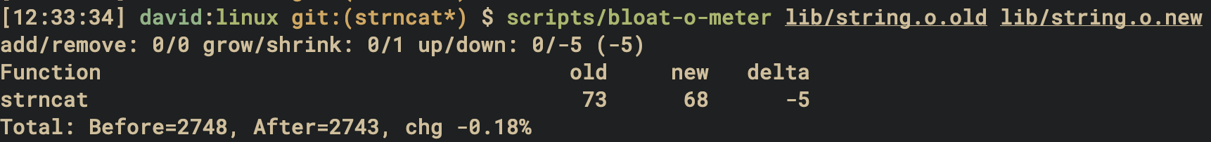
記憶體方面檢查
5
在記憶體方面，strncat 函數的大小減少了 5 bytes。

Slide 7
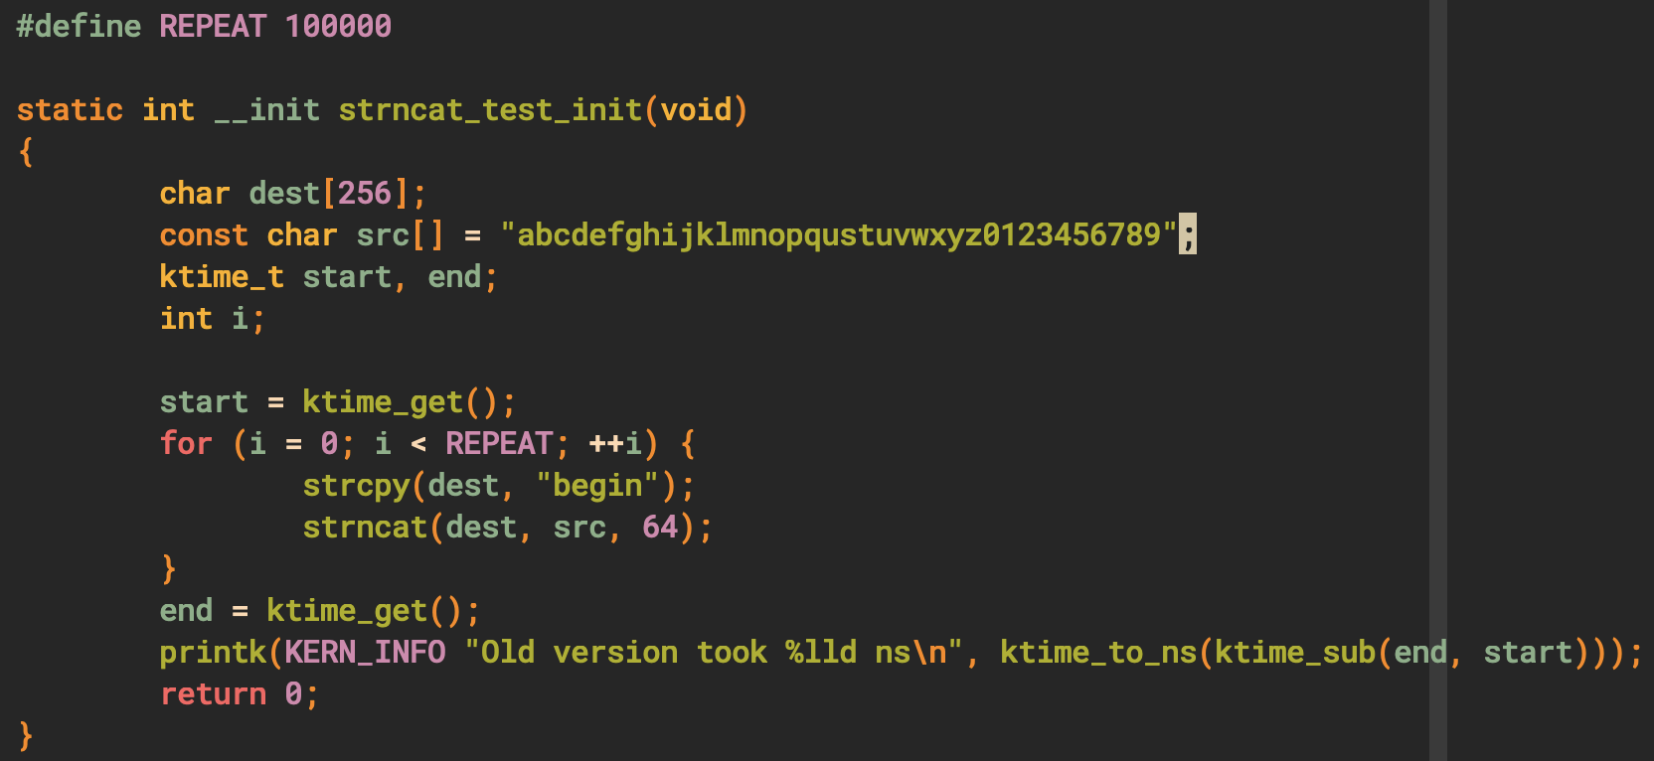
效能方面的測試
6
字串 src 長度分別設定為短字串組 5 和 長字串組 36
kernel/strncat_test/strncat_test.c

Slide 8



字串 src 長度為 5 時的花費時間
7
速度： New version > New version 2 > Old version

Slide 9


字串 src 長度為 36 時的花費時間
8
速度： Old version > New version > New version 2

Slide 10
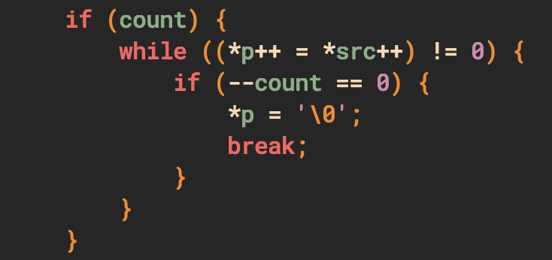
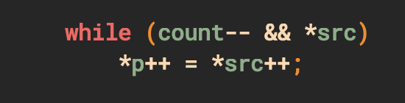
推測原因
9
Old version 主要開銷應該在這邊：
New version 主要開銷應該在這邊：

Slide 11
謝謝大家~
10
Ref: https://git.kernel.org/pub/scm/linux/kernel/git/torvalds/linux.git/commit/lib/string.c?id=a8c55407a7230798eb157ed2cf5398a6a2b123b6

